Slide 1
7강. 생명 주기(life cycle) 와 범위(scope)
스프링 컨테이너 생명 주기
스프링 빈 생명 주기
스프링 빈 범위
Lecturer Kim Myoung-Ho
Nickname 블스
blogstudy@naver.com

Slide 2
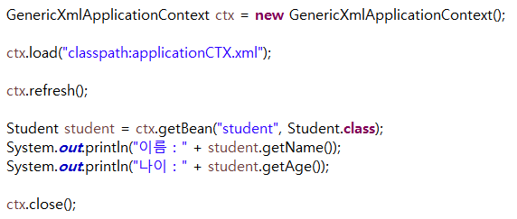
7-1. 스프링 컨테이너 생명 주기
스프링 컨테이너 생명 주기에 대해서 살펴 봅니다.
(spring_7_1_ex1_springex)
스프링 컨테이너 생성
스프링 컨테이너 설정
스프링 컨테이너 사용
스프링 컨테이너 종료
Refresh()를 사용하는 이유는
path설정후 재가동시켜줘야 적용됌

Slide 3
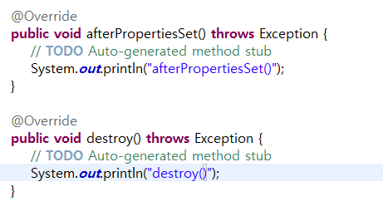
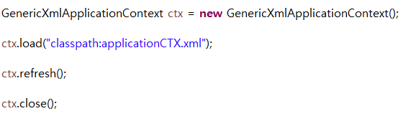
7-2. 스프링 빈 생명 주기 (다음장이 더 간단함)
스프링 빈 생명 주기에 대해서 살펴 봅니다.
(spring_7_2_ex1_springex)
1) implements InitializingBean, DisposableBean
빈 초기화 과정에서 호출 됩니다.
빈 소멸 과정에서 생성 됩니다.
[참고 하세요]
ctx.close()의 경우 컨테이너가 소멸 하는 단계입니다. 컨테이너가 소멸 하면, 빈은 자동 소멸 됩니다.
빈만 소멸하게 한다면, student.destroy() API를 이용하면 됩니다. 한번 해보세요.^^

Slide 4
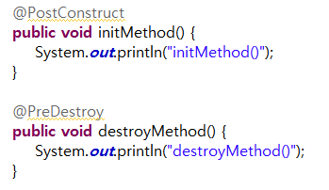
7-2. 스프링 빈 생명 주기
2) @PostConstruct, @PreDestroy
빈 초기화 과정에서 호출 됩니다.
빈 소멸 과정에서 생성 됩니다.

Slide 5

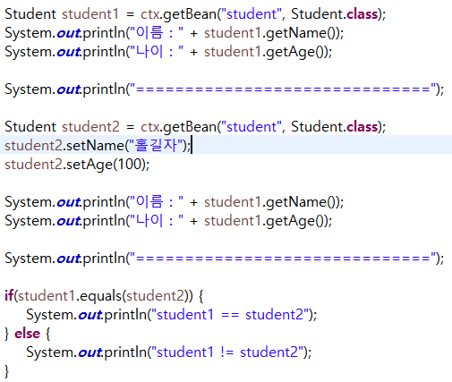
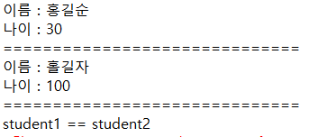
7-3. 스프링 빈 범위(scope)
스프링 컨테이너가 생성되고, 스프링 빈이 생성 될 때, 생성된 스프링 빈은 scope을 가지고 있습니다.
범위란 쉽게 생각해서 해당하는 객체가 어디까지 영향을 미치는지 결정하는 것이라고 생각하면 됩니다.
(spring_7_3_ex1_springex)

